Slide 1
Teoría de la Computación: Conceptos Básicos
Jaime A. Pavlich-Mariscal

Slide 2
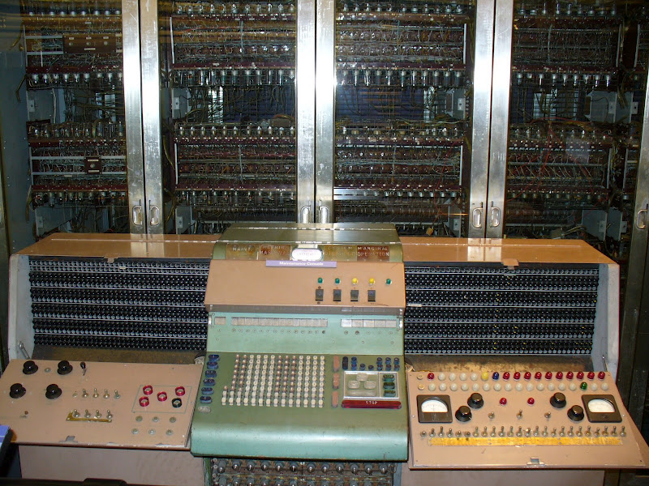
Notes:
La idea es mostrar imágenes de computadores antiguos para indicar que en el pasado la programación era bastante más complicada que actualmente, porque habían muchas menos capas de abstracción sobre la máquina

Slide 3
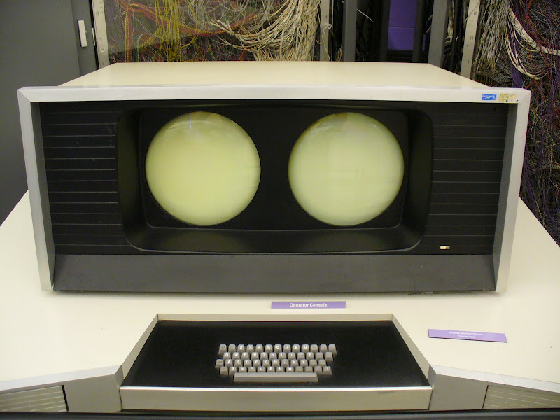

Slide 4
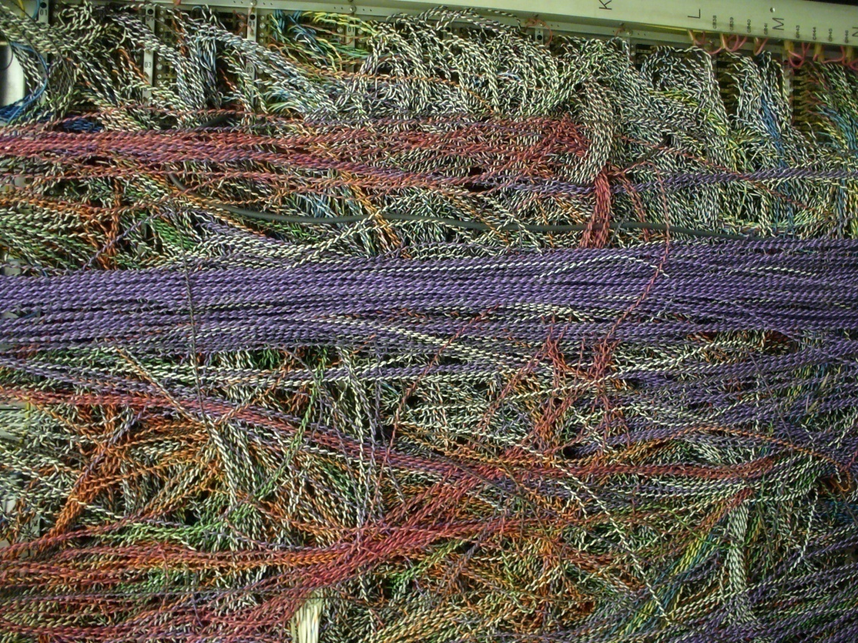

Slide 5
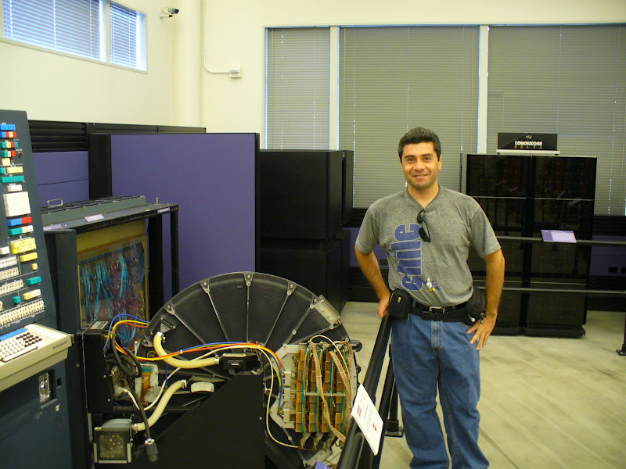
Notes:
Jaime en el museo de los computadores, lo que sostiene es un disco duro

Slide 6
En el pasado, programar computadores era una tarea difícil

Slide 7
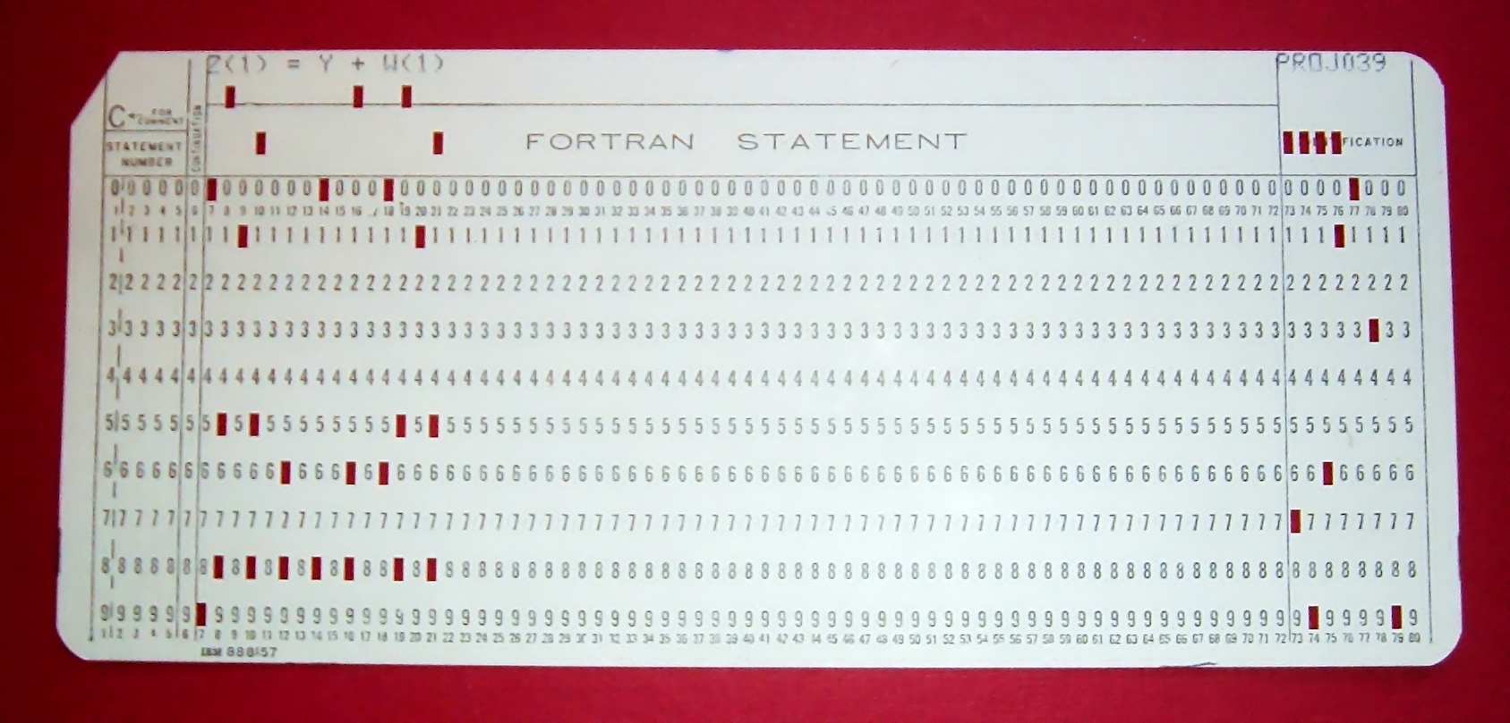
Una línea de código
Z(1) = Y + W(1)
Fuente: http://en.wikipedia.org/wiki/File:FortranCardPROJ039.agr.jpg

Slide 8
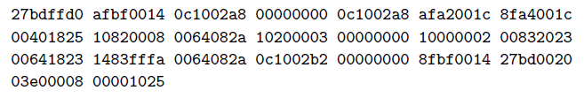
Lenguaje de Máquina
Cálculo del máximo común divisor en un procesador MIPS R4000 (1991) [1]
Notes:
El lenguaje de máquina es una secuencia de bits que controlan directamente el procesador

Slide 9
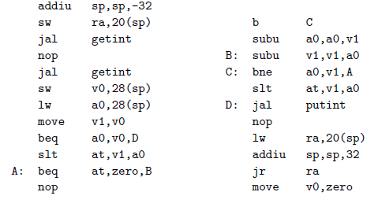
Lenguaje Assembly
El mismo programa en assembly [1]
Notes:
Para facilitar la programación se crea el lenguaje ensamblador, el cual tiene ciertas abreviaciones fáciles de recordar. Sin embargo la programación sigue siendo orientada a la máquina, ya que cada programa tenia que ser re-escrito para cada máquina

Slide 10

public class CourseSection {
public CourseDescription getDescription() {
...
}
public Integer getTerm() {
...
}
}
Lenguajes de alto nivel
Abstraccción
Lenguaje de
Máquina
Notes:
Los lenguajes de alto nivel surgieron para proveer un nivel mayor de abstracción sobre el lenguaje de máquina.

Slide 11
Lenguajes de Alto Nivel - Características
Abstraen los detalles del lenguaje de máquina
No es necesario modificar el código de máquina generado por el compilador
Ahorra escritura de código
Una instrucción de lenguaje de alto nivel equivale a varias de bajo nivel
Portabilidad
Hardware
Sistemas Operativos
Notes:
Aunque uno puede creer que escribir en lenguaje de máquina puede hacer los programas más efectivos, la teoría de compiladores ha llegado a un nivel tal que puede hacer un mejor código en assembler que la mayoría de las personas.

Slide 12
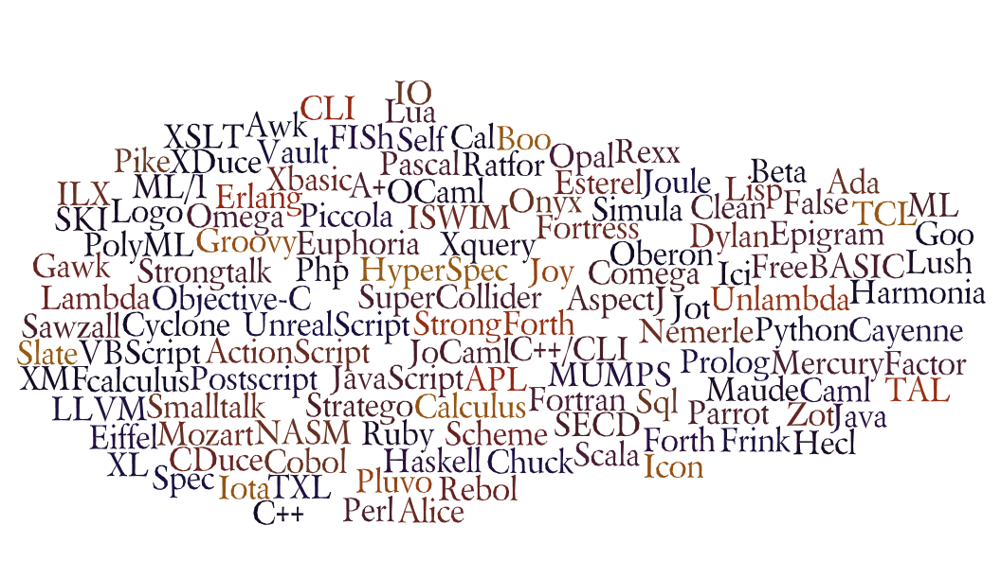

Slide 13
Modelos
Abstracción
public class CourseSection {
public CourseDescription getDescription() {
<retrieve course description>
}
public Integer getTerm() {
<retrieve term>
} ... }
Lenguajes de Alto Nivel
Abstracción
Lenguaje de
Máquina

Slide 14
¿Qué es Abstracción?

Slide 15
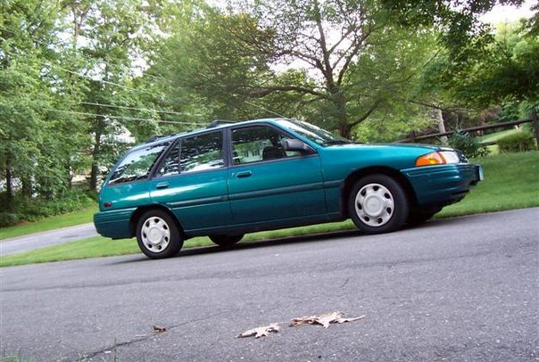
Esconder detalles irrelevantes
Capturar lo esencial

Slide 16
¿Qué es un Modelo?

Slide 17
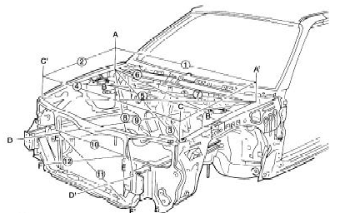
Model
Abstracto Especificación de una entidad del mundo real
Representa propiedades relevantes de la entidad
Puede ser usado en lugar de la entidad para un propósito específico
T. Kühne, “What is a Model,” in IBFI, 2005.

Slide 18
Modelos
Abstracción
public class CourseSection {
public CourseDescription getDescription() {
<retrieve course description>
}
public Integer getTerm() {
<retrieve term>
} ... }
Lenguajes de Alto Nivel
Abstracción
Lenguaje de
Máquina

Slide 19
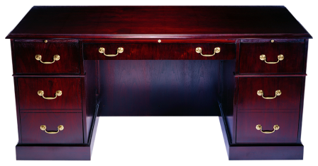

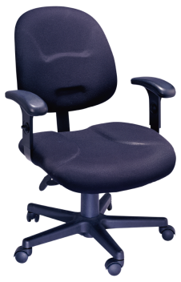




Modelos
Abstracción
Mundo Real

Slide 20

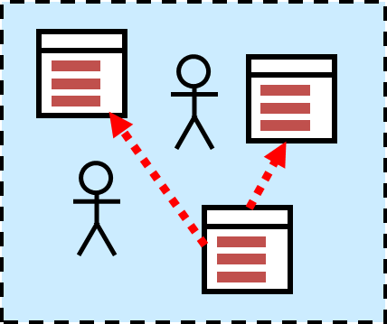

Mundo Real
Modelos
Código

Slide 21
Características de los Modelos
Abstraen lenguajes de programación de alto nivel
Facilitan el diseño de software
Patrones útiles
Generación automática de código
Un programa equivale a varias líneas de código
Portabilidad
Arquitecturas
Frameworks
Lenguajes

Slide 22
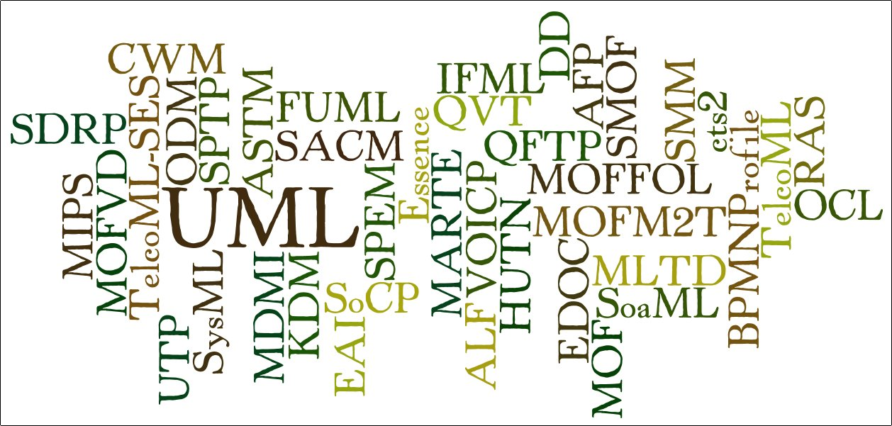

Slide 23
¿Para qué estudiar Teoría de la Computación?

Slide 24
Conocer el funcionamiento interno de los lenguajes de programación
Notes:
Conocer los fundamentos permite entender cómo funcionan los lenguajes internamente

Slide 25
Facilitar el aprendizaje de nuevos lenguajes de programación

Slide 26
Escoger el mejor lenguaje para resolver un problema

Slide 27
Modelos útiles para resolver problemas complejos
Máquinas de estado
Videojuegos
IoT
Redes de Petri
Modelado de procesos paralelos/concurrentes
BPMN
Teoría de computabilidad
La base teórica de lo anterior

Slide 28
Paradigmas de programación
Programación Imperativa
Programación orientada a objetos
Programación funcional
Programación lógica
Programación concurrente y paralela
Dataflow programming
Programación reactiva / basada en eventos
Programación orientada a aspectos
Mixins
Notes:
La idea es hablar de manera muy superficial de los paradigmas

Slide 29
Programación imperativa
Memoria
A = 100
Print A
A = A + 1
Print A
A: 100
A: 101
Notes:
Este se enfoca en como el computador hace las cosas

Slide 30
Programación orientada a objetos
public abstract class SecureOperation
extends PublicOperation {
public SecureOperation(Object obj) { ... }
public final Object execute () {
if (<subject authorized to op, obj>) {
return executeWrappedMethod();
} else {
throw new RuntimeException("Access Denied");
} ... } }
public class CourseSection {
public CourseDescription getDescription() {
...
}
public Integer getTerm() {
...
}
}

Slide 31
Programación funcional [5]
Funciones como elemento principal del lenguaje
No hay asignación de variables
A = 100
Notes:
Esta basado en la recursividad de las funciones, toma inspiración de del calculo lambda.
Un programa es visto como como una función de entra a salidas
Evita estados y datos mutables

Slide 32
Programación lógica [1]
Basado en cálculo de predicados de primer orden
Cláusulas de Horn
Hechos, Reglas y Unificación

Slide 33
Programación concurrente y paralela [1]
Ejecución “simultánea” de múltiples programas
Comunicación
Sincronización

Slide 34
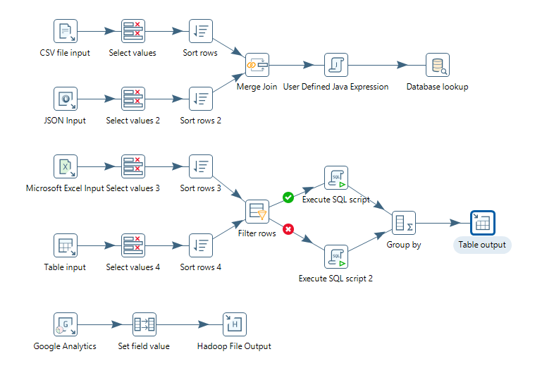
Dataflow programming
https://www.itop.academy/blog/item/que-es-pentaho-data-integration-pdi-y-para-que-sirve.html

Slide 35
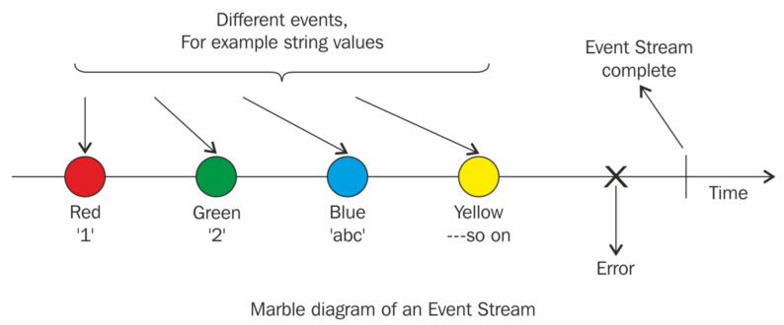
Programación reactiva / basada en eventos
https://www.freecodecamp.org/news/functional-reactive-programming-frp-imperative-vs-declarative-vs-reactive-style-84878272c77f/

Slide 36
Programación orientada a aspectos
Código
Clase 1
Weaving
Aspecto
Clase 2
Clase 3
Factoriza código desperdigado en muchos lugares
Ejemplos
Logging
Seguridad
Clase N

Slide 37
Mixins
“A medio camino entre interfaces y herencia múltiple”
Clase
Mixin
+
Nueva Clase
O una nueva instancia

